Slide 1

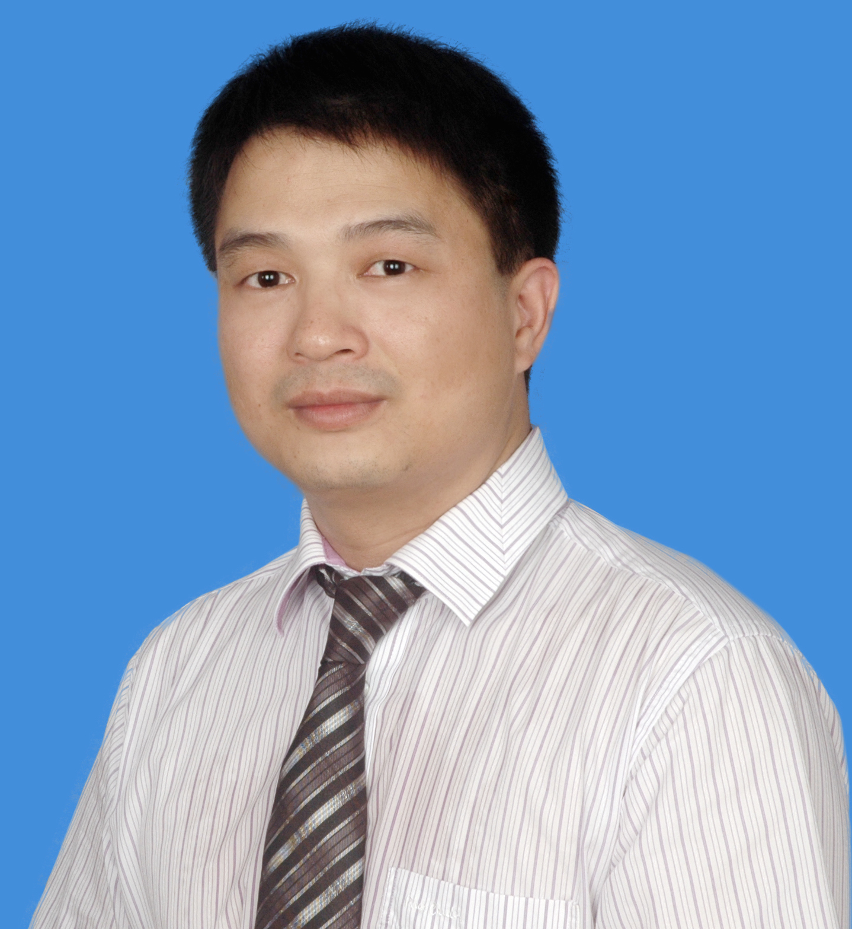
温妙云
副主任医师、硕士生导师
中华医学会急诊医学分会第九届委员会青年委员、
卫生部海峡两岸医药卫生交流协会急诊医学专业委员会委员
招生专业与类型
科研工作
研究方向: 脓毒症、脓毒症相关性脑损伤
主要业绩: 已发表论文10余篇，其中第一作者SCI论文1篇。2010年被省医评为十大青年岗位能手；2009年参加广州市急救技能比赛获二等奖；2010年参加省医急救技能比赛获一等奖；2013年红十字会省医青年心肺复苏比赛第一名；2010年被省医评为亚运优秀志愿者；2017年被省医评为“优秀共产党员”称号。
研究资助:主持省科技、省自然等基金5项。
学术硕士：急诊医学
教育经历（或者教育与工作经历）
2003 广东医学院 医学学士
2014 南方医科大学 医学硕士
2017 南方医科大学 在职博士
2013-2014 哈佛大学医学院访问学者
Tel: (020) 83827812-60811
Email: wenmiaoyun041105@163.com
医学技术优势：本人从事的主要研究方向是脓毒症及脓毒症相关性脑损伤。脓毒症是一种危及生命的疾病，机体对感染的反应损伤了自身组织和器官。尽管抗生素疗法和现代生命支持不断改进，但是脓毒症患者的致死率仍然高达30%-60%。脓毒症相关性脑损伤是脓毒症常见的并发症，指大脑在没有直接感染的临床或实验室证据的前提下，因全身对感染反应所引起的弥漫或多灶性的脑功能障碍，发病率在9%～71%；有研究发现脓毒症合并有脑病的死亡率 （49%）明显高于没有神经症状（26%）的患者；出现脑损伤的患者不但有较高的住院死亡率（16%～63%），对于存活患者也可能存在认知功能障碍。如何能够及时诊断脓毒症及其并发症对减少脓毒症患者发病率、致残率和致死率是当前医学研究的重要课题。

